Slide 1
Муниципальное нетиповое общеобразовательное учреждение
«Гимназия №1 города Белово»
Методическая Разработка урока географии
с использованием ИКТ
«Озёра России»
Составитель:
Богданова О.Г., учитель географии и экономики
МНОУ «Гимназия №1 города Белово
Кемеровская область

Slide 2
Цель урока:
познакомить учащихся с крупнейшими и интереснейшими озёрами нашей страны

Slide 3
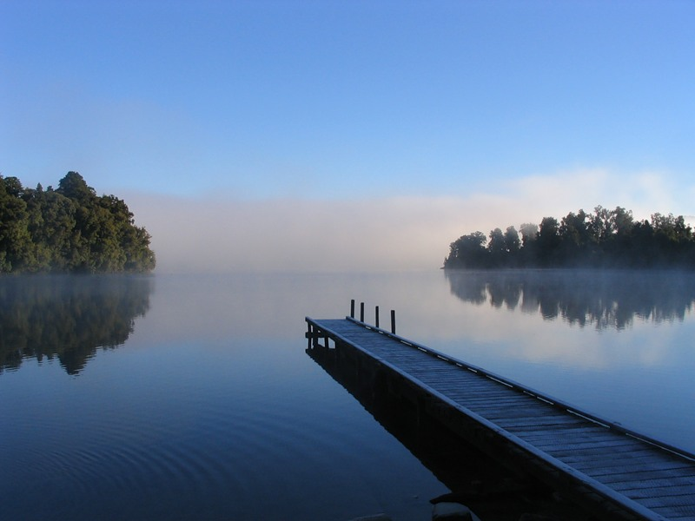
Как женщина усталая, оно
Раскинулось внизу и смотрит в небо,
Туманится и даль поит туманом,
И отняло у неба весь закат.
(А. Блок)

Slide 4
Задание:
а) прослушав рассказ учителя, заполните таблицу.
Типы озёрных котлов | Описания происхождения озёрных котлов | Примеры озёр | Районы распространения

Slide 5
б) Нанесите на контурную карту цифровые обозначения крупных озёр России:
Каспийское
Байкал
Ладожское
Онежское
Баскунчак
6. Ханка
Чудское
Телецкое
Таймыр
в) Обозначить с помощью условных знаков типы озёр по происхождению:
О – остаточное
Т – тектоническое
Л – ледниковое

Slide 6
Вулканические
Карстовые
Ледниковые
Типы озёрных
котлов
Озёра –
старицы
Остаточные
Тектонические
Запрудные

Slide 7
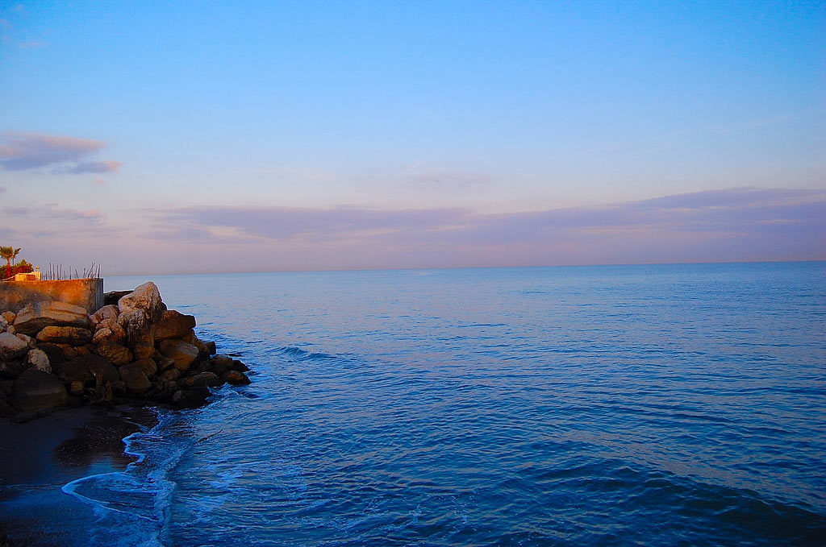
Каспийское
море
Море широкое, море пространное,
В дальнем мерцании с небом слиянное,
Солнцем согретое, море лазурное
Под непогодою тёмное, бурное.

Slide 8
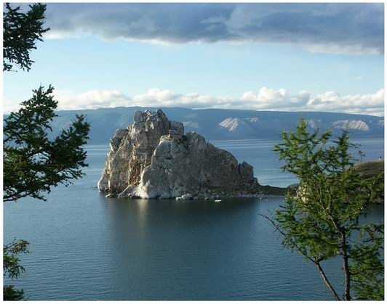
Озеро
Байкал
И он как зеркало лежит,
Гора в него глядится.
То туча воды затемнит,
То солнце в них лучится.

Slide 9
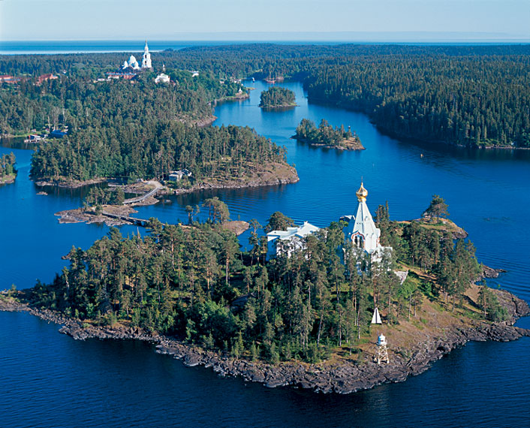
Ладожское озеро (остров Валаам)

Slide 10
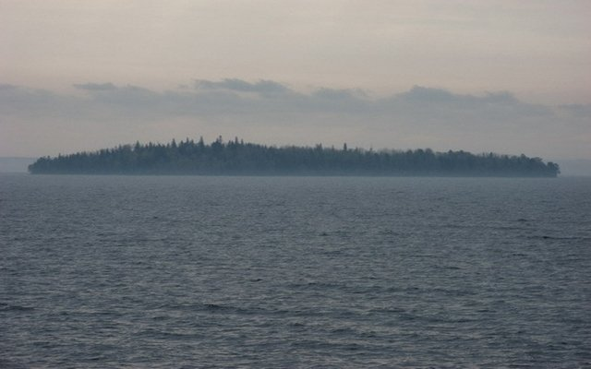
Онежское озеро
На острове плоском,
Где дышит сквозь сон
Лишь травы одни да каменья,
Как сказка возникла из древних времён
Красы небывалой виденье
(Вс. Рождественский)

Slide 11
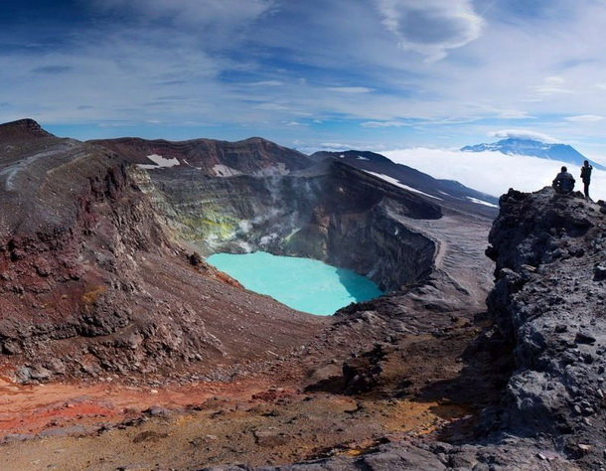
Вулканские озёра Камчатки.

Slide 12
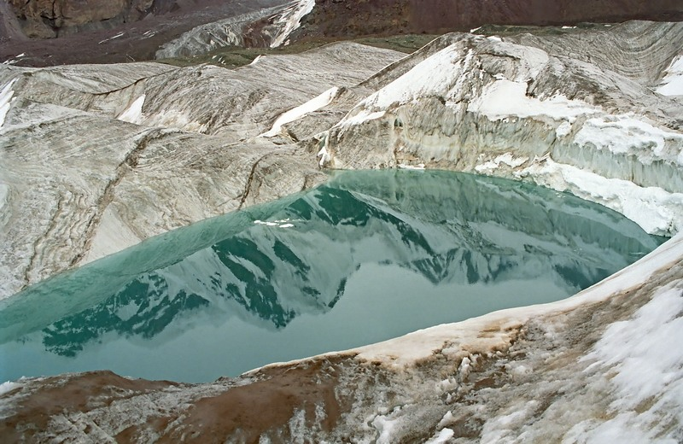
Термокарстовые озёра Якутии.

Slide 13
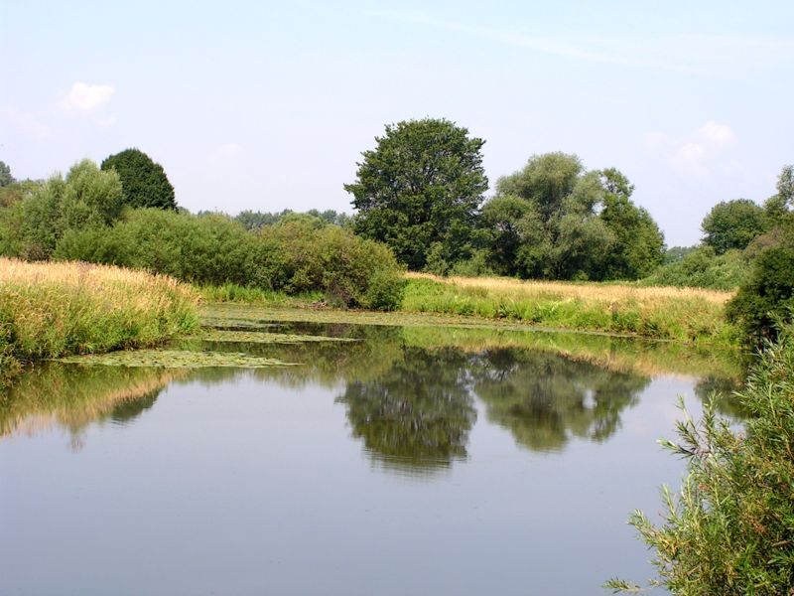
Озёра – старицы.

Slide 14
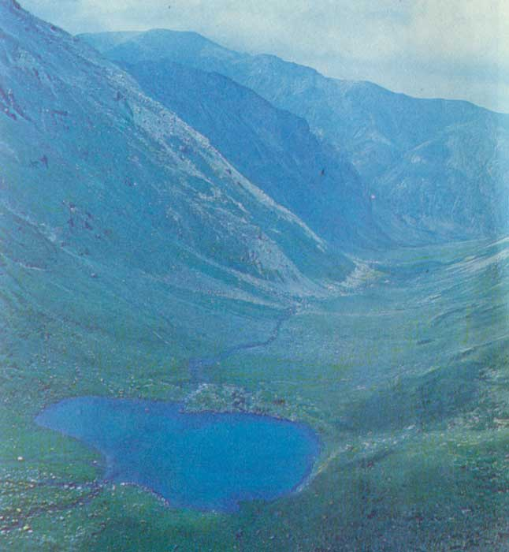
Запрудные озёра.

Slide 15
Озёра по приходу
и расходу воды
Проточные
(пресные)
Бессточные
(солёные)
Глухие
(вулканические, карстовые)

Slide 16
Причины, влияющие
на размещение озёр
Климат
Геологическое строение
Близость
грунтовых вод

Slide 17
Каковы же значения озёр?

Slide 18
Спасибо за внимание!

